Slide 1
第六章 固定资产系统
主讲人：唐利红

Slide 2

分享一种观点：苟且红利
虽然看起来所有人都在做事，但是其中有大量的苟且者。你只要稍微比他们往前一点点，认真一点点，就能享受到的那个红利，就是苟且红利。

Slide 3
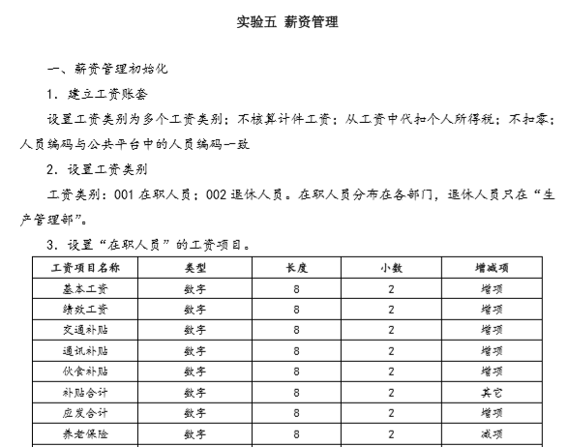
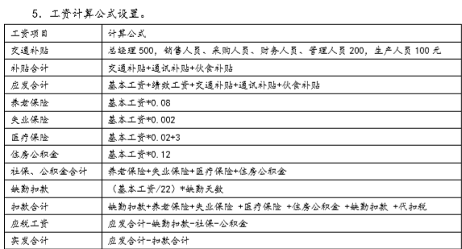

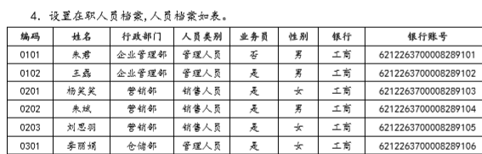
分享一种学习方法——看全局
薪资管理----期初

Slide 4
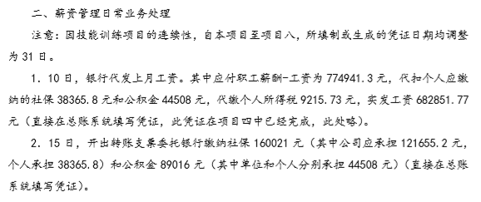
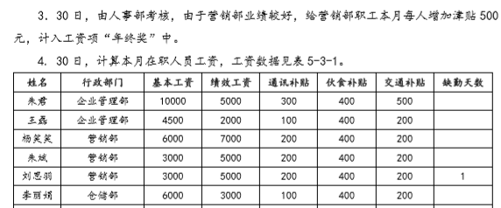
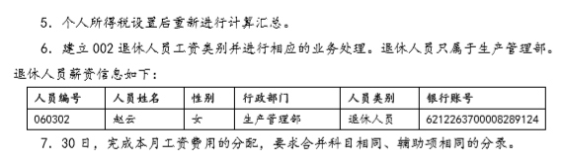
分享一种学习方法——看全局
薪资管理----日常
信息系统课程比财务会计课程前业务端走了一步，体现了更多的职业判断和选择
工资类型
工资表
计提工资凭证
薪资管理----期末

Slide 5
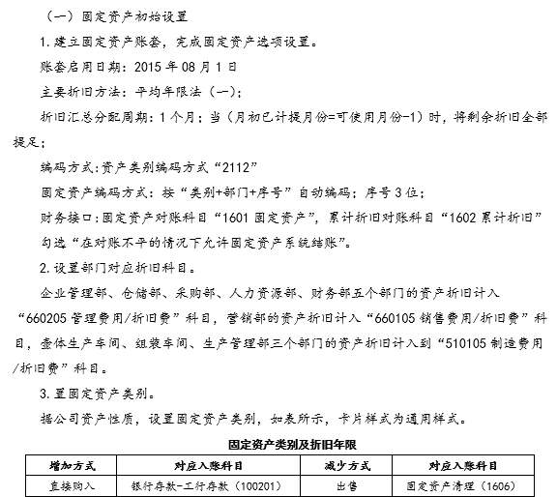
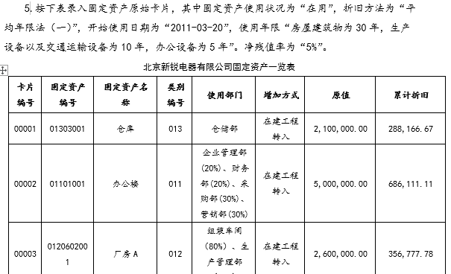

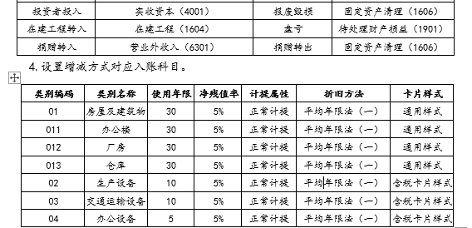
分享一种学习方法——看全局
固定资产管理----期初

Slide 6
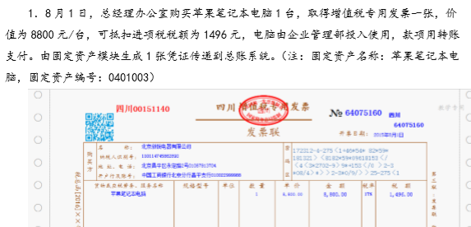
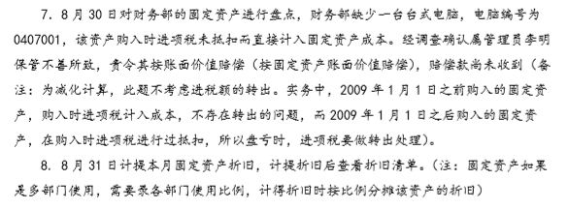

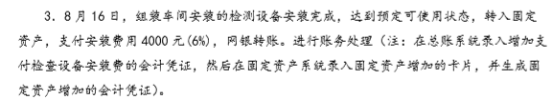
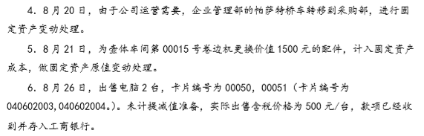
分享一种学习方法——看全局
固定资产管理----日常和期末
？
资产卡片
增加、减少、计提折旧的凭证
信息系统对固定资产实物和全生命周期进行管理

Slide 7
固定资产管理中的职业判断
1.不同的折旧方法的选择
2.资产减值的确认
3.租入固定资产的性质
4.无形资产的管理
……

Slide 8

案例导入
亿元级资产遭遇手工管理瓶颈
01
资产规模与分布
某制造业企业拥有生产设备、办公家具、运输工具等固定资产，
原值总计上亿元，分布在多个生产基地和办公区域，管理难度极大。
02
传统管理方式的弊端
此前采用手工记账与简单电子表格结合的管理方式，数据更新不及时，
账实不符，折旧计算误差频发，严重影响财务报表的准确性。
03
对企业运营的影响
传统管理方式不利于企业进行资产优化配置和成本控制，导致资源浪费和运营效率低下，亟需通过技术升级来解决这些问题。

Slide 9
案例启示
以升级实践培育创新思维
引导学生从案例中学习，培养适应未来变革的核心素养
突破路径依赖
训练系统思维
树立终身学习
强调敢于 主动拥抱新技术 是当代会计人的核心素养。
通过分组讨论，训练 系统思维与跨部门沟通 能力，评估系统投入产出。
关注RPA、大数据等前沿应用，为成为 复合型财务人才 积蓄能力。

Slide 10
1
固定资产管理的账务处理
目录
CONTENTS
2
系统初始化
3
业务处理

Slide 11
购入不需要安装的固定资产
银行存款▲
203000
▲固定资产
26270
▲应交税费-应交增值税（进项税额）
例1：企业购入一台不需要安装的设备，取得增值税专用发票，买价20万元，增值税2.6万元。发生运费并取得增值税专用发票，发票注明运费3000元，增值税270元。所有款项均以银行存款付清，其增值税进项税额可以抵扣。
借：固定资产 203 000
应交税费—应交增值税（进）26 270
贷：银行存款 229 270
固定资产
银行存款
应交税费-应交值税(进)

Slide 12
购入需要安装的固定资产
▲应交税费-应交增值税（进项税额）
银行存款▲
A1
▲工程物资
A2
▲在建工程--在安装设备
▲固定资产
B
原材料等▲
A3
A4
先通过“在建工程——在安装设备”项目核算，安装完毕后再转入“固定资产”项目。
附注：A1——购买需安装的机器设备
A2——将机器设备投入安装
A3——将从原材料仓库领用的材料投入安装（如果直接以货币资产从市场购得，应直接反映银行存款的减少）
A4——安装人工费的处理（如本企业职工，应通过“应付职工薪酬”）。
B——设备安装完工，交付使用。
***讨论：关于A1与A2的关系，即要不要经过“工程物资”项目。

Slide 13
▲应交税费-应交增值税（进项税额）
6500
55700
银行存款▲
▲工程物资
▲在建工程
▲固定资产
50700
原材料▲
1500
3500
应付职工薪酬⊕
例2：（1）20×4年5月1日，企业以存款购入一台需要安装设备，增值税专用票注明买价50000元，增值税6500元。以现金支票支付运输费700元（未取得增值税发票）。（2）安装时领用材料1500元。（3）安装发生应付安装人员工资3500元。 （4）设备安装完毕，交付使用。
借：工程物资—专用设备 50 700
应交税费—应交增值税（进） 6 500
贷：银行存款 57 200
借：在建工程—在安装设备50 700
贷：工程物资—专用设备 50 700
借：在建工程—在安装设备 1 500
贷：原材料 1 500
问题：什么时候不需要使用“工程物资”科目？

Slide 14
固定资产其他增加方式
4.接收捐赠：营业外收入
5.投资者投入:实收资本,资本公积-资本溢价
特殊的资产购进业务：
固定资产存在弃置义务的
具有融资性质的固定资产购买
不动产类固定资产的购建（出包工程、自营工程）

Slide 15

固定资产折旧方法
直 线 法
年限平均法
折旧方法
工作量法
加速折旧法
双倍余额递减法
具体如何计算呢？
年数总和法

Slide 16
固定资产折旧的处理
固定资产▲
累计折旧⊕
A
▲制造费用
D
B
C
▲其他业务成本
▲销售费用
▲管理费用
固定资产用途 | 相关费用账户
生产车间用 | 制造费用
管理部门用 | 管理费用
专设销售部门用 | 销售费用
在建工程用 | 在建工程
经营出租固定资产 | 其他业务成本
固定资产折旧引起的资金运动分析：
借：制造费用（生产部门折旧）
管理费用（管理部门折旧）
其他业务成本（经营性出租资产折旧）
销售费用
贷：累计折旧

Slide 17

固定资产后续支出
固定资产后续支出——是指固定资产在使用过程中发生的更新改造支出、修理费用。
与固定资产有关的更新改造等后续支出
符合固定资产确认条件的——应当计入固定资产成本；同时，应当终止确认被替换部分的账面价值。
不符合固定资产确认条件的——应当计入当期损益
会计处理
原则

Slide 18
固定资产资本化的后续支出
（1）更新改造支出
银行存款等▲
固定资产▲
A
▲在建工程
C
▲固定资产
累计折旧⊕
固定资产减值准备⊕
附注：A：将固定资产转为在建工程
B：追加的支出、取得的残值收入（流量为负）
C：更新改造完成，转为固定资产

Slide 19
固定资产资本化的后续支出
（2）经营租入固定资产改良支出
银行存款等▲
A
▲长期待摊费用
B
▲制造费用
▲管理费用等
附注：A：改良支出的发生
B：改良支出的摊销

Slide 20
固定资产资本化的后续支出
银行存款等▲
26.89万
固定资产▲
156.8万
▲在建工程
83.69万
A
▲固定资产
累计折旧⊕
-100万
例9：（1）20×4年1月1日，甲公司将原有的一条生产线改扩建。设备原价156.8万，已提折旧为100万。（2）发生支出26.89万，均以银行存款支付。（3）3月31日工程完工。建成后大大提高了生产能力，预计将使其使用寿命延长4年。
借：在建工程 568 000
累计折旧 1 000 000
贷：固定资产 1 568 000
借：在建工程 268 900
贷：银行存款 268 900
借：固定资产 836 900
贷：在建工程 836 900

Slide 21
固定资产费用化的后续支出
该支出在发生时直接计入当期的损益之中。
银行存款等▲
A
0.2万
▲管理费用、销售费用等
例11：甲公司管理部门对其车辆进行经常性修理，用银行存款支付修理费2000元。
借：管理费用 2 000
贷：银行存款 2 000

Slide 22
固定资产处置
1.处理步骤
（1）将固定资产转入清理（包括减值准备）；
（2）发生清理费；
（3）残值收入及相关增值税；
（4）保险赔偿的处理；
（5）清理净损失或净收益的处理。

Slide 23
固定资产处置
应交税费⊕
银行存款等▲
▲银行存款等
累计折旧⊕
C
固定资产▲
A
▲固定资产清理
D
▲其他应收款
固定资产减值准备⊕
E
▲资产处置损益
附注：A：将固定资产转入清理
B：发生清理费用
C：发生清理收入及增值税
D：应收的各种赔款
E：将结果转入资产处置损益（净收益时，其流量为负）

Slide 24
固定资产处置的账户关系
固定资产
固定资产清理
银行存款
转入清理
清理收入
累计折旧/
固定资产减值准备
销项税
营业外收入/支出
资产处理损益
残料或赔偿
清理费用
原材料/其他应收款
银行存款
固定资产处置损失
固定资产处置利得

Slide 25
固定资产处置(简易计税)
应交税费-简易计税⊕
银行存款等▲
1万
6万
累计折旧⊕
-30万
固定资产▲
▲固定资产清理
▲银行存款
200万
200万
-29万
▲资产处置损益
例：（1）20×5年4月1日，甲公司出售一栋自建的建筑物，原价200万元，已使用6年，已计提折旧30万元，将其转为清理；该建筑物原建造时所涉及到增值税已全部计入其成本。（2）用银行存款支付清理费用1万元。（3）取得出售收入206万元（含增值税，其税率为3%），款项已存入银行。
借：固定资产清理 1 700 000
累计折旧 300 000
贷：固定资产 2 000 000
借：银行存款 2 060 000
贷：固定资产清理 2 000 000
应交税费-简易计税 60 000
借：固定资产清理 10 000
贷：银行存款 10 000
借：固定资产清理 290 000
贷：资产处置损益 290 000

Slide 26
固定资产清查
——一般情况下，固定资产盘盈是不应该发生的；
——如发生固定资产盘盈，则一定说明企业在过去的某一时刻一定发生过有意或无意的“盘亏”；
——因此，企业应该该盘盈作为对过去“盘亏”错误的更正处理。
▲固定资产
应交税费-应交所得税⊕
A
B
⊕以前年度损益调整
利润分配-未分配利润⊕
C
盈余公积⊕
盘盈——作为错账更正（重大差错）
附注：A：发现固定资产的盘盈
B：确认应补交的企业所得税
C：调整未分配利润、盈余公积金等

Slide 27
第二节 系统初始化

Slide 28
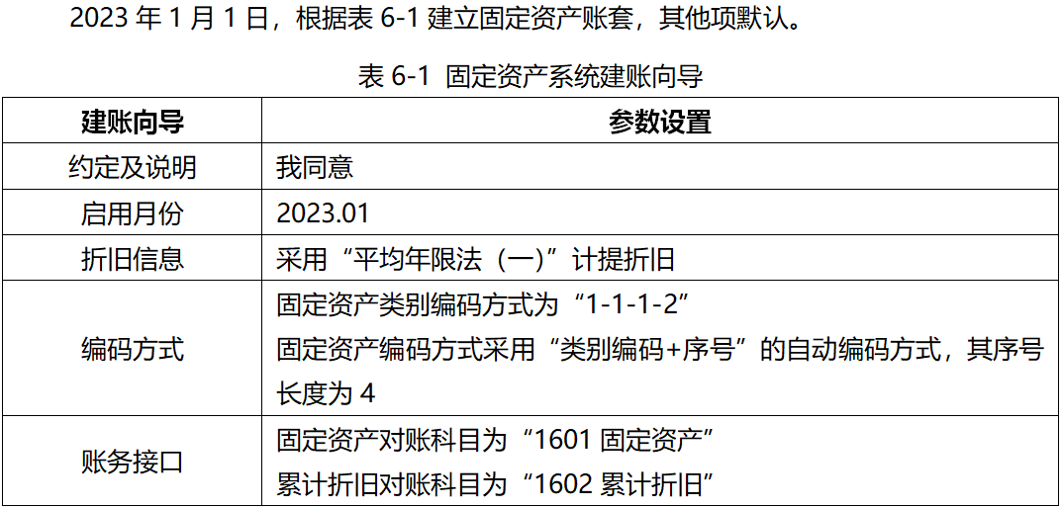
第二节 系统初始化
6.2.1 建立固定资产账套
实验
资料

Slide 29
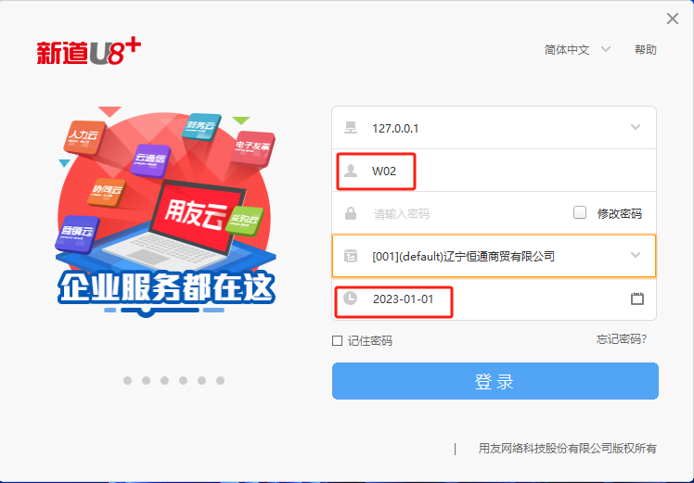
第二节 系统初始化
6.2.1 建立固定资产账套
W02身份——企业应用平台
电脑图标：127.0.0.1
人员图标：W02
密 码：空
账套信息：辽宁恒通商贸有限公司
日 期：2023-01-01
点击“登录”

Slide 30
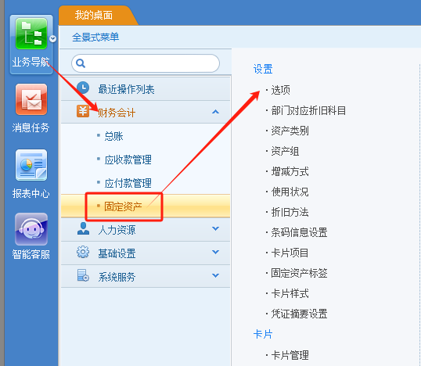
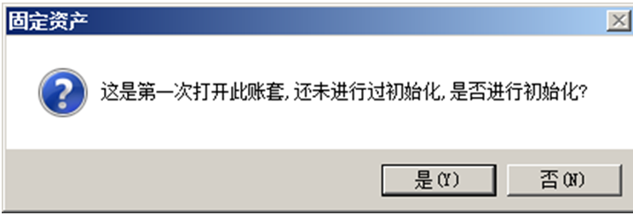
第二节 系统初始化
6.2.1 建立固定资产账套
W02企业应用平台：
业务导航—财务会计
—固定资产—设置—选项
系统提示“是否进行初始化”
单击“是”按钮

Slide 31
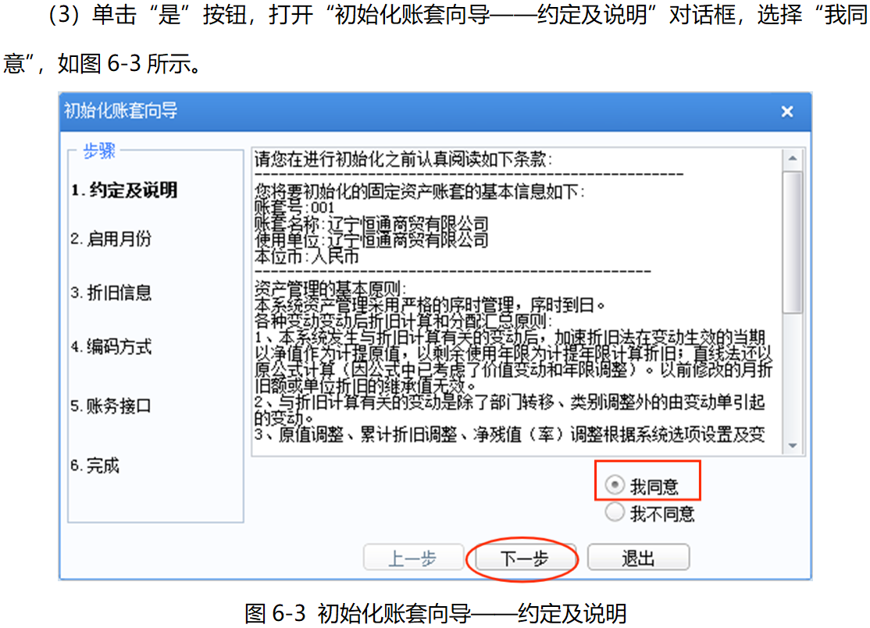
第二节 系统初始化
6.2.1 建立固定资产账套
“初始化账套向导——约定及
说明”对话框
选择“我同意”
点击“下一步”

Slide 32
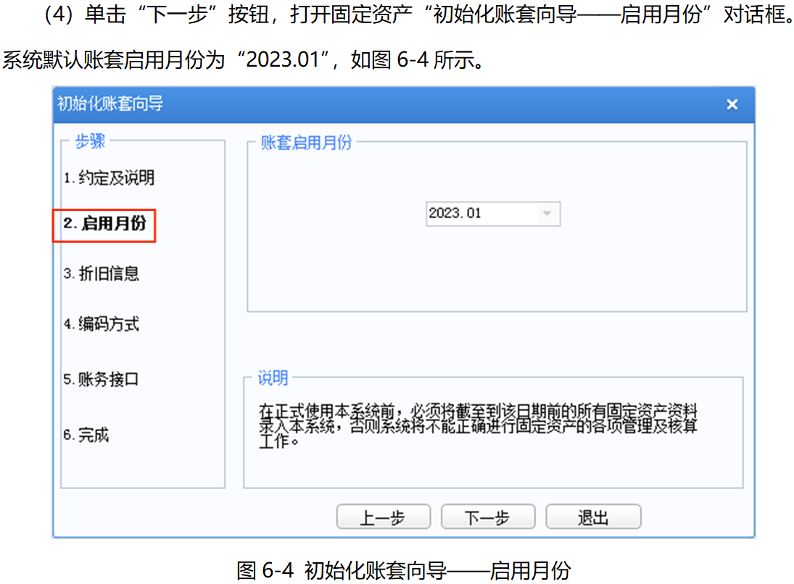
第二节 系统初始化
6.2.1 建立固定资产账套
启用月份
系统默认账套启用月份为“2023.01”
点击“下一步”

Slide 33
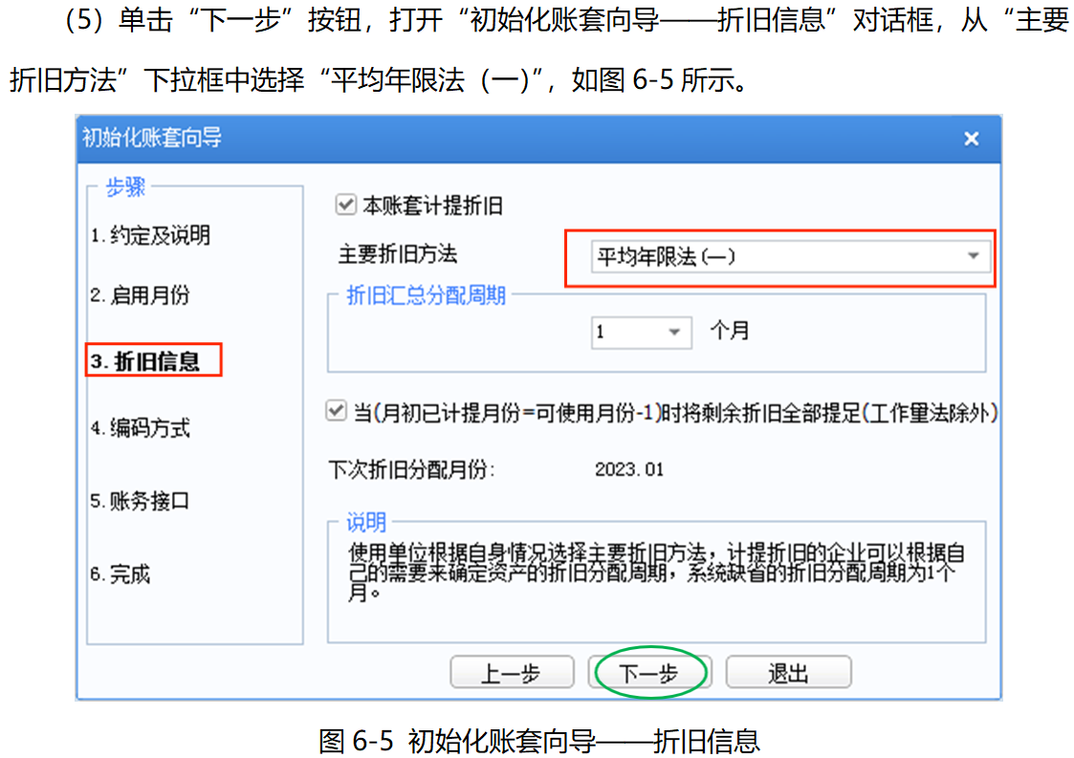
第二节 系统初始化
6.2.1 建立固定资产账套
折旧信息
“主要折旧方法”下拉框中选择
“平均年限法(一)”
点击“下一步”

Slide 34
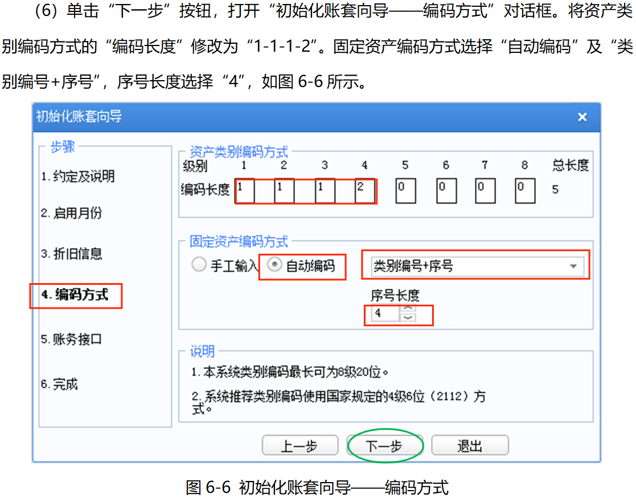
第二节 系统初始化
6.2.1 建立固定资产账套
编码方式
编码长度：修改为“1-1-1-2”
固定资产编码方式：“自动编码”及
“类别编号+序号”,
序号长度：选择“4”
点击“下一步”

Slide 35
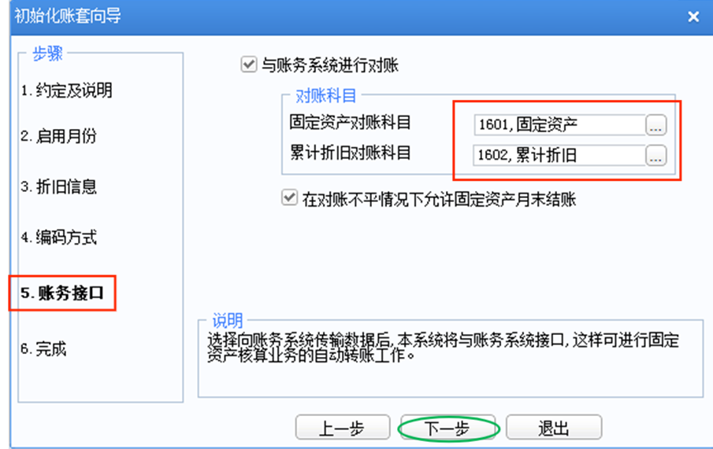
第二节 系统初始化
6.2.1 建立固定资产账套
账务接口
固定资产对账科目：
“1601，固定资产”
“1602，累计折旧”

Slide 36
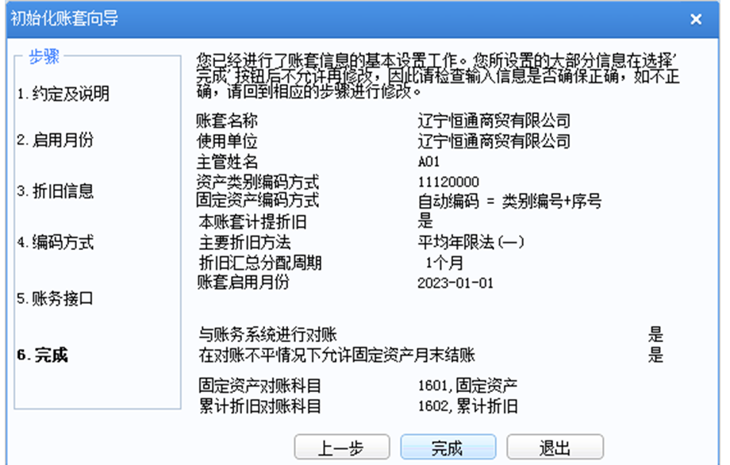
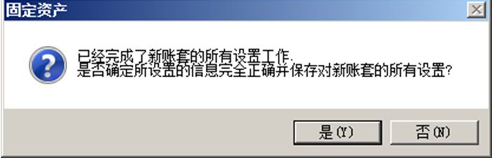
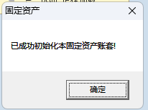
第二节 系统初始化
6.2.1 建立固定资产账套
点击“是”
点击“完成”

Slide 37
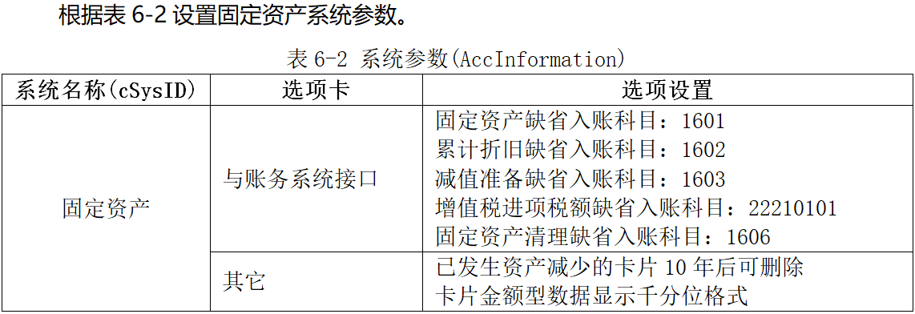
第二节 系统初始化
6.2.2 选项设置
实验
资料

Slide 38
第二节 系统初始化
6.2.2 选项设置
W02企业应用平台：
—业务导航
—财务会计
—固定资产
—设置
—选项

Slide 39
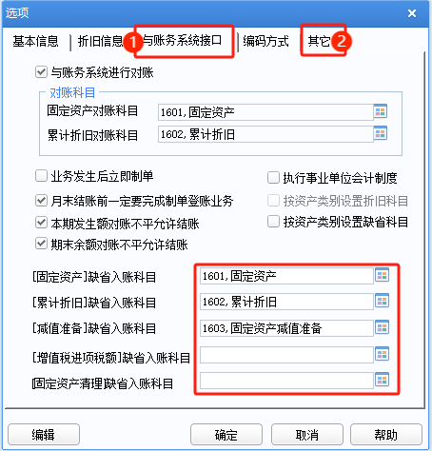
第二节 系统初始化
6.2.2 选项设置
选项界面：
点击编辑，修改两个界面
①与账务系统接口：
固定资产缺省入账科目：1601
累计折旧缺省入账科目：1602
减值准备缺省入账科目：1603
增值税进项税额缺省入账科目：22210101
固定资产清理缺省入账科目：1606

Slide 40
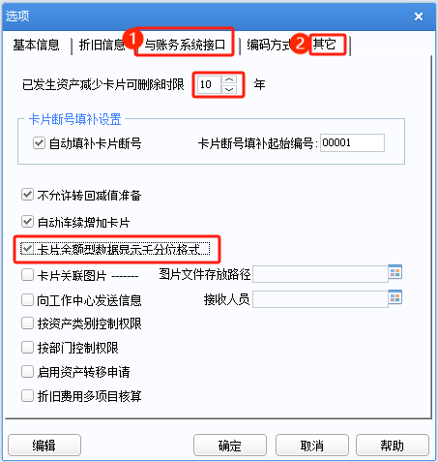
第二节 系统初始化
6.2.2 选项设置
②其他：
已发生资产减少的卡片可删除时限改为10年
勾选卡片金额型数据显示千分位格式

Slide 41
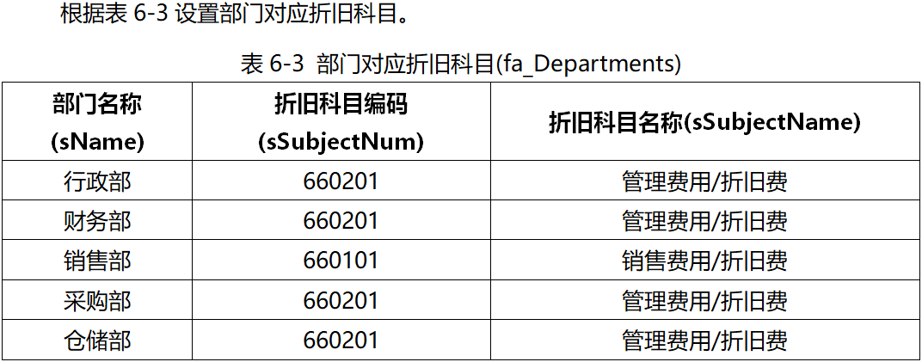
第二节 系统初始化
6.2.3 初始设置
1.设置部门对应折旧科目
实验资料

Slide 42
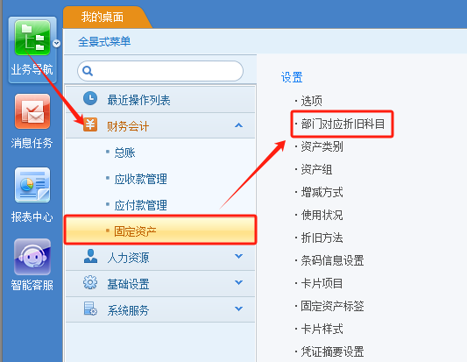
第二节 系统初始化
6.2.3 初始设置
1.设置部门对应折旧科目
W02企业应用平台：
—业务导航
—财务会计
—固定资产
—设置
—部门对应折旧科目

Slide 43
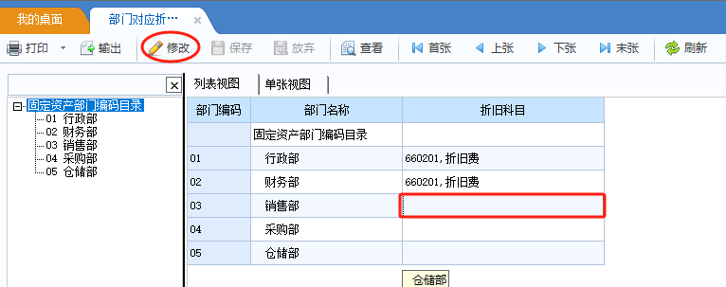
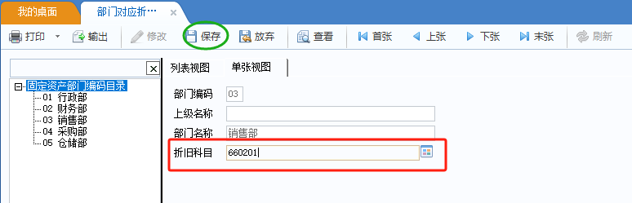
第二节 系统初始化
6.2.3 初始设置
1.设置部门对应折旧科目
点击折旧科目
点击“修改”
输入折旧科目
点击“保存”

Slide 44
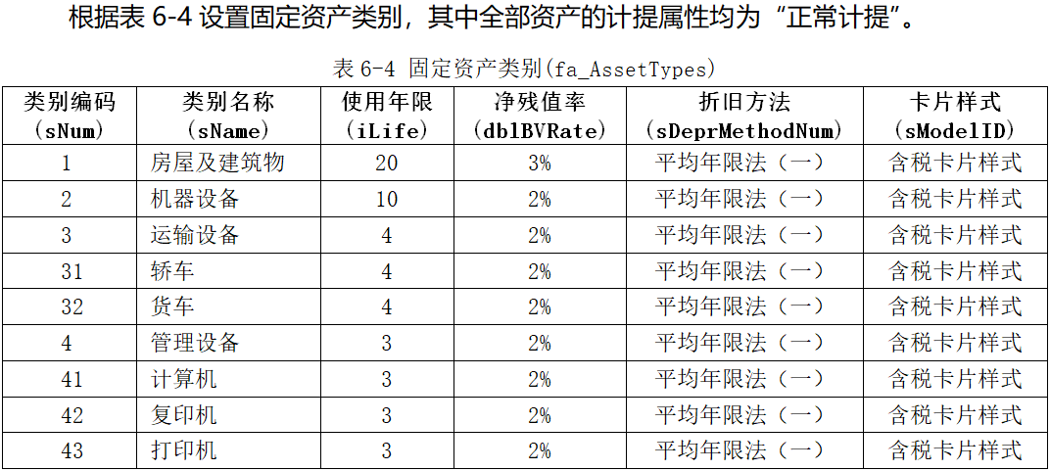
第二节 系统初始化
6.2.3 初始设置
2.设置资产类别
实验资料

Slide 45
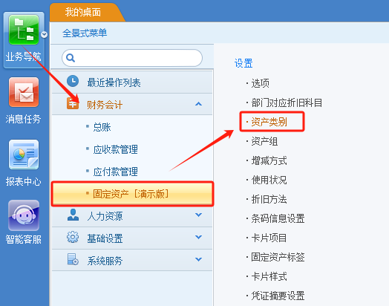
第二节 系统初始化
6.2.3 初始设置
2.设置资产类别
W02企业应用平台：
—业务导航
—财务会计
—固定资产
—设置
—资产类别

Slide 46
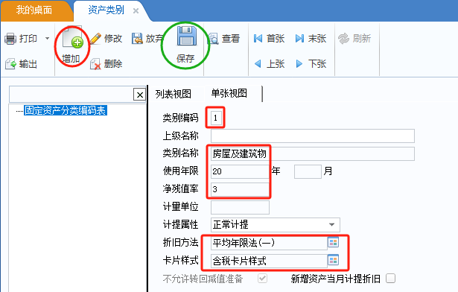
第二节 系统初始化
6.2.3 初始设置
2.设置资产类别
资产类别：
点击“增加”
依次输入“编码、使用年限、净残值”
选择“折旧方法、卡片样式”
点击“保存”

Slide 47
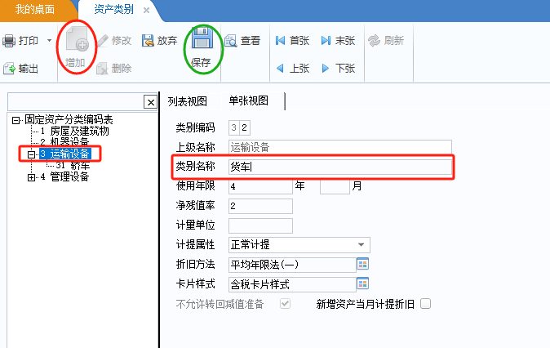
第二节 系统初始化
6.2.3 初始设置
2.设置资产类别
资产类别：
—点击“运输工具”
—单击“增加”
—输入“类别名称”
—点击“保存”

Slide 48
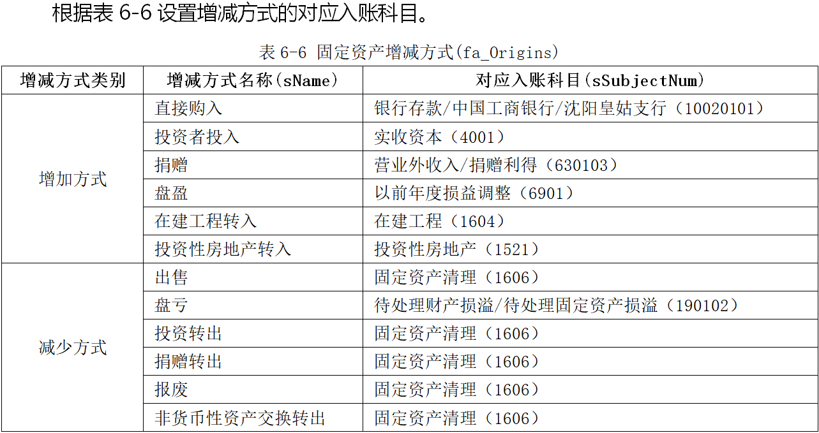
第二节 系统初始化
6.2.3 初始设置
3.设置增减方式
实验资料

Slide 49
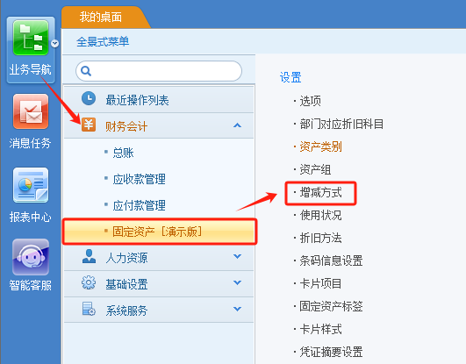
第二节 系统初始化
6.2.3 初始设置
3.设置增减方式
W02企业应用平台：
—业务导航
—财务会计
—固定资产
—设置
—增减方式

Slide 50
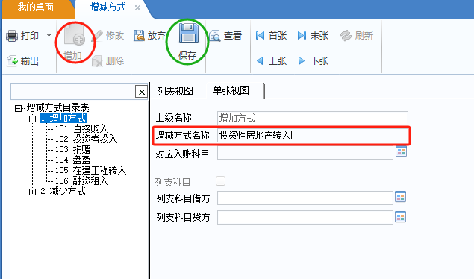
第二节 系统初始化
6.2.3 初始设置
3.设置增减方式
增减方式：
—单击“增加”
—输入增加方式“增减方式名称”
——“投资性房地产投入”
——点击“保存”
—输入减少方式“增减方式名称”
——“非货币型资产交换转出”
——点击“保存”

Slide 51
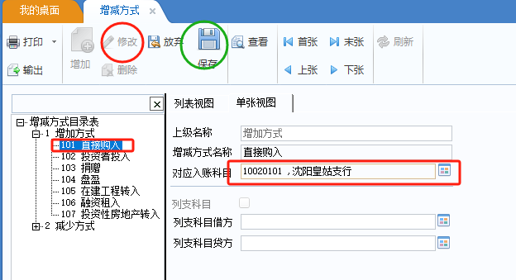
第二节 系统初始化
6.2.3 初始设置
3.设置增减方式
增减方式：
—选中“101直接购入”
—点击“修改”
—输入对应入账科目
—点击“保存”
继续设置其他增减方式对应入账科目

Slide 52
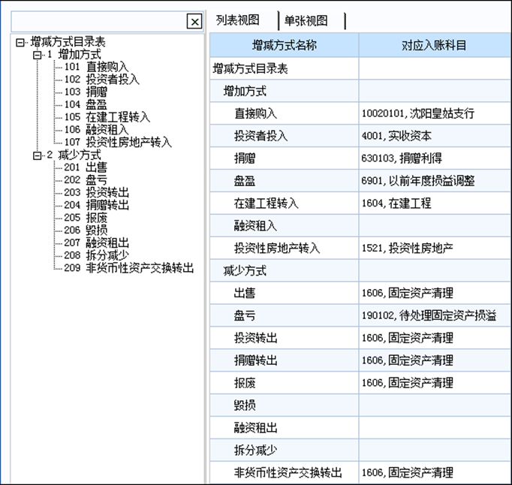
第二节 系统初始化
6.2.3 初始设置
3.设置增减方式

Slide 53
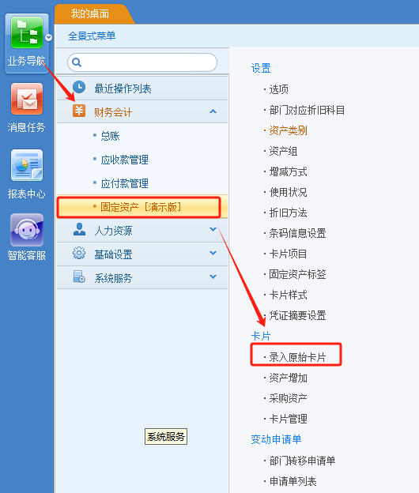
第二节 系统初始化
6.2.3 初始设置
4.录入原始卡片
W02企业应用平台：
—业务导航
—财务会计
—固定资产
—卡片
—录入原始卡片

Slide 54
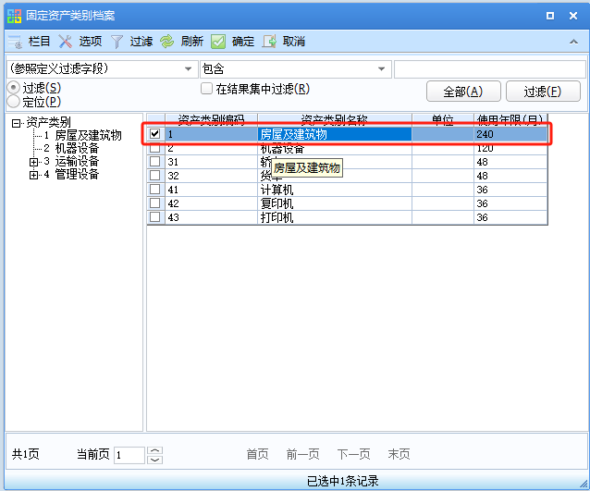
第二节 系统初始化
6.2.3 初始设置
4.录入原始卡片
选择“房屋及建筑物”类别的复选框，
单击“确定”按钮，
进入“固定资产卡片”窗口。

Slide 55
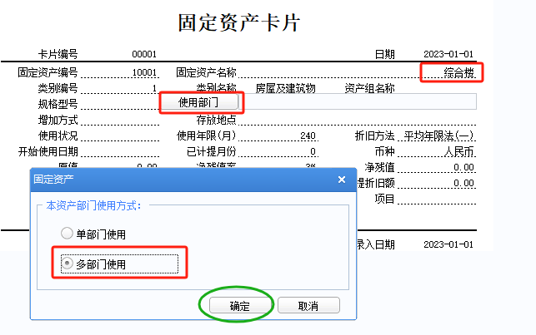
第二节 系统初始化
6.2.3 初始设置
4.录入原始卡片
固定资产卡片：
—固定资产名称“综合楼”
—点击“使用部门”按钮，
—选择“多部门使用”
—进入“使用部门”窗口。

Slide 56
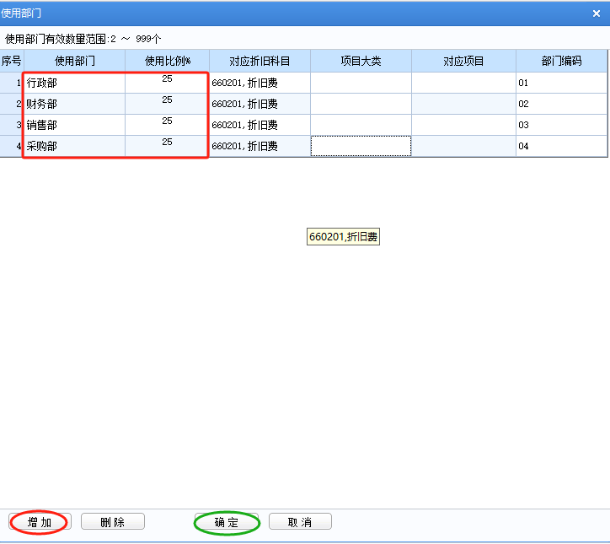
第二节 系统初始化
6.2.3 初始设置
4.录入原始卡片
多部门使用的固定资产平均分摊折旧费用。
使用部门：
—点击“增加”
—选择使用部门，使用比例输入25
—点击“确定”
返回“固定资产卡片”窗口

Slide 57
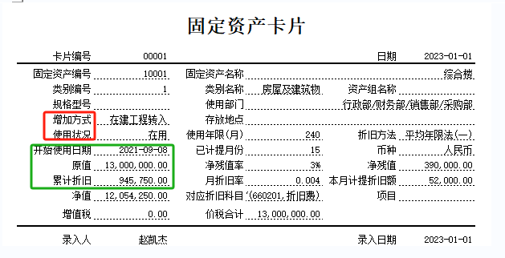
第二节 系统初始化
6.2.3 初始设置
4.录入原始卡片
固定资产卡片：
—“增加方式”在建工程转入
—“使用状况”，在用
—“开始使用日期”，2021-09-08
—“原值”，13 000 000
—“累计折旧”，945 750
—点击“保存”

Slide 58
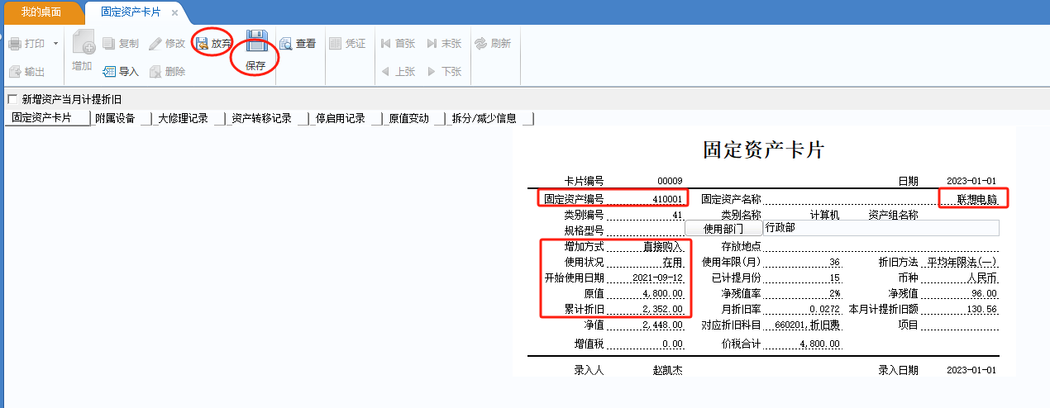
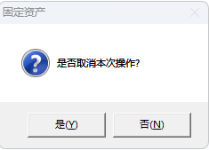
第二节 系统初始化
6.2.3 初始设置
4.录入原始卡片
复制功能
固定资产卡片：
—依次录入“固定资产名称”“增加方式”“使用状况”“原值”“累计折旧”
—工具栏点击“保存”，然后点击“放弃”
—“是否取消本次操作”，是！

Slide 59
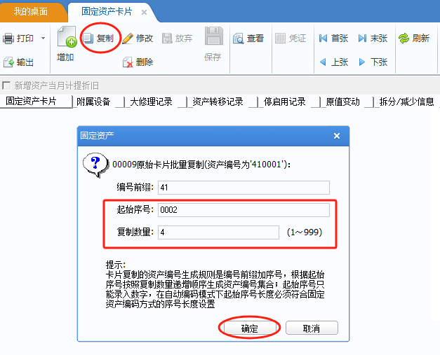
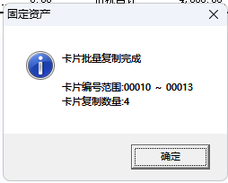
第二节 系统初始化
6.2.3 初始设置
4.录入原始卡片
复制功能
固定资产卡片：
—点击工具栏“复制”
—输入起始序号0002，复制数量4
—点击“确定”

Slide 60

第二节 系统初始化
6.2.3 初始设置
4.录入原始卡片
复制功能
固定资产卡片：
固定资产编号410002
—点击“修改”
—修改“使用部门”财务部
—点击“保存”
—点击“下张”编辑其他卡片

Slide 61


第二节 系统初始化
6.2.3 初始设置
4.录入原始卡片
查询录入结果
企业应用平台：
—业务导航
—财务会计
—固定资产
—卡片
—卡片管理
打开“条件选择-卡片管理”窗口沉默，单击“确定”

Slide 62


第二节 系统初始化
6.2.3 初始设置
4.录入原始卡片
与总账系统进行期初对账
企业应用平台：
—资产对账 对账
—对账条件勾选1601 1602 点击“确定”
—对账界面，对账差异为0 对账平衡！

Slide 63

第二节 系统初始化
6.2.3 初始设置
5.卡片管理
W02企业应用平台：
—业务导航
—财务会计
—固定资产
—卡片
—卡片管理
打开“条件选择-卡片管理”窗口沉默，单击“确定”

Slide 64
第二节 系统初始化
6.2.3 初始设置
5.卡片管理
实验资料

Slide 65
第二节 系统初始化
6.2.3 初始设置
5.卡片管理
企业应用平台：
—业务导航
—财务会计
—固定资产
—卡片
—卡片管理

Slide 66

第二节 系统初始化
6.2.3 初始设置
5.卡片管理
卡片管理：
双击00006号卡片，
进入固定资产卡片界面

Slide 67

第二节 系统初始化
6.2.3 初始设置
5.卡片管理
固定资产卡片：
—点击“修改”
—修改使用状况为“大修理停用”
点击“确定”
—点击“保存”

Slide 68
第三节 业务处理

Slide 69

第三节 业务处理
6.3.1 资产增加
实验资料

Slide 70

第三节 业务处理
6.3.1 资产增加
W02企业应用平台：
—业务导航
—财务会计
—固定资产
—卡片
—资产增加

Slide 71

第三节 业务处理
6.3.1 资产增加
“固定资产类别档案”：
-选择“41计算机”
单击“确定”,
进入“固定资产卡片”窗口。

Slide 72

第三节 业务处理
6.3.1 资产增加
固定资产卡片界面：
-依次输入名称、增加方式、
使用状况、日期、原值、增值税、折旧方法
—单击工具栏“保存”

Slide 73
第三节 业务处理
6.3.2 批量制单
实验资料

Slide 74

第三节 业务处理
6.3.2 批量制单
W02企业应用平台：
—业务导航
—财务会计
—固定资产
—凭证处理
—批量制单
打开“查询条件-批量制单”窗口沉默，单击“确定”

Slide 75

第三节 业务处理
6.3.2 批量制单
批量制单界面：
-双击第一行的选择栏，出现Y

Slide 76

第三节 业务处理
6.3.2 批量制单
批量制单界面：
—点击“制单设置”页签
—凭证类别选择“付款凭证”
—点击工具栏“凭证”

Slide 77

第三节 业务处理
6.3.2 批量制单
填制凭证界面：
—调出“辅助项”对话框
—填写辅助项内容，点击“确定”
—点击工具栏“保存”

Slide 78
第三节 业务处理
6.3.3 变动单
实验资料

Slide 79

第三节 业务处理
6.3.3 变动单
W02企业应用平台：
—业务导航
—财务会计
—固定资产
—变动单
—折旧方法调整

Slide 80

第三节 业务处理
6.3.3 变动单
固定资产变动单界面：
—“卡片编号”选择00006（分拣机）
—“变更后折旧方法”选择双倍余额递减法（一）
—点击工具栏“保存”

Slide 81
第三节 业务处理
6.3.4 计提减值准备
实验资料

Slide 82

第三节 业务处理
6.3.4 计提减值准备
W02企业应用平台：
—业务导航
—财务会计
—固定资产
—减值准备
—计提减值准备

Slide 83

第三节 业务处理
6.3.4 计提减值准备

Slide 84

第三节 业务处理
6.3.4 计提减值准备

Slide 85
第三节 业务处理
6.3.5 计提本月折旧
实验资料

Slide 86



第三节 业务处理
6.3.5 计提本月折旧

Slide 87


第三节 业务处理
6.3.5 计提本月折旧
固定折旧计提折旧的时间：提也下月 不提也下月

Slide 88

第三节 业务处理
6.3.5 计提本月折旧

Slide 89

第三节 业务处理
6.3.5 计提本月折旧

Slide 90

第三节 业务处理
6.3.5 计提本月折旧

Slide 91

第三节 业务处理
6.3.5 计提本月折旧

Slide 92

第三节 业务处理
6.3.6 资产处置
实验资料

Slide 93

第三节 业务处理
6.3.6 资产处置

Slide 94

第三节 业务处理
6.3.6 资产处置

Slide 95
第三节 业务处理
6.3.6 资产处置

Slide 96

第三节 业务处理
6.3.6 资产处置

Slide 97

第三节 业务处理
6.3.6 资产处置

Slide 98

第三节 业务处理
6.3.6 资产处置

Slide 99

第三节 业务处理
6.3.6 资产处置

Slide 100


第三节 业务处理
6.3.6 资产处置

Slide 101

第三节 业务处理
6.3.7 资产盘点
实验资料

Slide 102

第三节 业务处理
6.3.7 资产盘点

Slide 103

第三节 业务处理
6.3.7 资产盘点
1.资产盘点

Slide 104

第三节 业务处理
6.3.7 资产盘点
1.资产盘点

Slide 105



第三节 业务处理
6.3.7 资产盘点
1.资产盘点

Slide 106

第三节 业务处理
6.3.7 资产盘点
1.资产盘点

Slide 107

第三节 业务处理
6.3.7 资产盘点
1.资产盘点

Slide 108

第三节 业务处理
6.3.7 资产盘点
1.资产盘点

Slide 109

第三节 业务处理
6.3.7 资产盘点
2.汇总结果确认

Slide 110

第三节 业务处理
6.3.7 资产盘点
2.汇总结果确认

Slide 111

第三节 业务处理
6.3.7 资产盘点
3.资产盘亏

Slide 112

第三节 业务处理
6.3.7 资产盘点
3.资产盘亏

Slide 113

第三节 业务处理
6.3.7 资产盘点
4.批准前会计处理

Slide 114

第三节 业务处理
6.3.7 资产盘点
4.批准前会计处理

Slide 115

第三节 业务处理
6.3.7 资产盘点
4.批准前会计处理

Slide 116

第三节 业务处理
6.3.7 资产盘点
5.批准后会计处理

Slide 117

第三节 业务处理
6.3.8 资产对账
企业应用平台：
—资产对账 对账
—对账条件勾选1601 1602 点击“确定”

Slide 118


第三节 业务处理
—对账界面，对账差异不为0 对账不平衡？
2023年1月31日，由贺青春(W03)登录企业应用平台，对所有记账凭证进行出纳签字。
2023年1月31日，由王钰茹(W01)登录企业应用平台，对所有记账凭证进行审核。
2023年1月31日，由赵凯杰(W02)登录企业应用平台，对所有记账凭证进行记账。
—对账界面，对账差异为0 对账平衡！

Slide 119
第三节 业务处理
6.3.9 月末结账
实验资料

Slide 120

第三节 业务处理
6.3.9 月末结账
W02企业应用平台：
—业务导航
—财务会计
—固定资产
—期末处理
—月末结账

Slide 121




第三节 业务处理
6.3.9 月末结账

Slide 122

第三节 业务处理
6.3.10 账表查询
实验资料

Slide 123

第三节 业务处理
6.3.10 账表查询
W02企业应用平台：
—业务导航
—财务会计
—固定资产
—统计表
—固定资产原值一览表

Slide 124

第三节 业务处理
6.3.10 账表查询

Slide 125

第三节 业务处理
6.3.10 账表查询
W02企业应用平台：
—业务导航
—财务会计
—固定资产
—统计表
—价值结构分析表

Slide 126

第三节 业务处理
6.3.10 账表查询

